Slide 1
Hvordan finne litteratur til fordypningsoppgaven
Sigrid E. Østbye
Juridisk bibliotek

Slide 2
Hvordan finne forskningslitteratur?
Ta utgangspunkt i de kildene du allerede har
Søke etter litteratur om et tema
Eksempler på vitenskapelig litteratur:
Bøker utgitt på vitenskapelige forlag
Kapitler i antologier (artikkelsamlinger utgitt i bokform)
Fagfellevurderte tidsskriftsartikler
Doktorgradsavhandlinger
Denney, A. S. & Tewksbury, R. (2013). How to Write a Literature Review. Journal of Criminal Justice Education, 24(2), 218-234. https://doi.org/10.1080/10511253.2012.730617

Slide 3
?
Tema: kontakt mellom mor og barn mens mor er i fengsel.

Slide 4
Systematisk litteratursøk
Les deg opp på emnet, f.eks. i pensum eller oppslagsverk
International Encyclopedia of the Social & Behavioral Sciences
Encyclopedia of Criminology and Criminal Justice
Basert på ditt tema/din problemstilling: finn viktige begreper
Synonymer eller liknende begreper
Faguttrykk
Tenk både norsk og engelsk
www.ordnett.no

Slide 5
Eksempel:
Jeg vil finne forskning på kontakt mellom mor og barn mens mor er i fengsel.
Kontakt mellom mor og barn
Fengsel

Slide 6
Søkeord
Begrep | Synonymer, beslektede ord | Andre språk
Kontakt mellom mor og barn | Mor-barn-kontakt Familiekontakt Kontakt Mor og barn | Mother child contact Parent child contact Parent contact Mother and child
Fengsel | Soning Varetekt | Prison Jail Incarceration Imprisonment

Slide 7
Søketeknikker
AND (mor AND fengsel)
OR (mor OR fengsel)
"mor i fengsel"
fengsel* gir treff på ord som begynner med fengsel-
Avgrensinger av søket (språk, år, fagfellevurdering +++)
Se mer på Søk og skriv: http://sokogskriv.no/soking/soketeknikker/

Slide 8
Building blocks
Jail
OR
Prison
OR
Incarceration
"mother child contact“
OR
"parent child contact"
AND
Holmström, C. & Skilbrei, M.-L. (2017). The Swedish Sex Purchase Act : Where Does it Stand? Oslo Law Review, 4(2). https://doi.org/10.18261/issn.2387-3299-2017-02-02

Slide 9
Demonstrasjon
Oria (avansert søk)
Sociological abstracts
"mother child contact" OR "parent child contact"
AND
jail OR prison OR incarceration

Slide 10
Husk å dokumentere resultatene dine!
Skriv ned hvilke søkeord du har brukt og hvilke databaser du har søkt i
Ha et dokument med oversikt over litteraturen du har funnet
Last ned artiklene og lagre dem på ett sted
Noen databaser lar deg lagre søkehistorikk og laste ned referanser

Slide 11
Dokumenter søket underveis
Søk i Sociological abstracts 28.02.2020
Nr. | Søkeord | Antall treff | Kommentar
1 | ("parent child contact" OR "mother child contact") AND (jail OR prison OR incarceration) | 30
2 | ("parent child contact" OR "mother child contact" OR "mother and child") AND (jail* OR prison* OR incarceration*) | 398 | La til "mother and child" og * for å få flere treff

Slide 12
Søking er en prosess…
For få treff?
Finn flere søkeord, eller bruk *
Sjekk at du har stavet riktig
Ta bort et av konseptene
Kanskje temaet ditt er for spesifikt?
For mange treff?
Avgrens (årstall, språk, fagfellevurdering)
Kanskje temaet/søkeordene ikke er spesifikke nok?
Prøving og feiling ☺

Slide 13
Steder man kan søke
Oria: www.ub.uio.no
Databaser, se Fagside for sosiologi: https://www.ub.uio.no/fag/samfunn-politikk/sosiologi/
-Sociological Abstracts (fagspesifikk)
-Scopus, Web of Science (tverrfaglige)
-Idunn.no (norske publikasjoner)
Google Scholar

Slide 14
Hvordan lese en vitenskapelig artikkel
Det finnes teknikker for å lese mange artikler fort, du trenger ikke nærlese alt du finner.
Når du skal vurdere om noe er relevant for deg, kan du begynne med tittel og abstract.
Les/se mer om dette her: https://www.icpsr.umich.edu/files/instructors/How_to_Read_a_Journal_Article.pdf
https://www.youtube.com/watch?v=Fm6pdg3uAPA

Slide 15
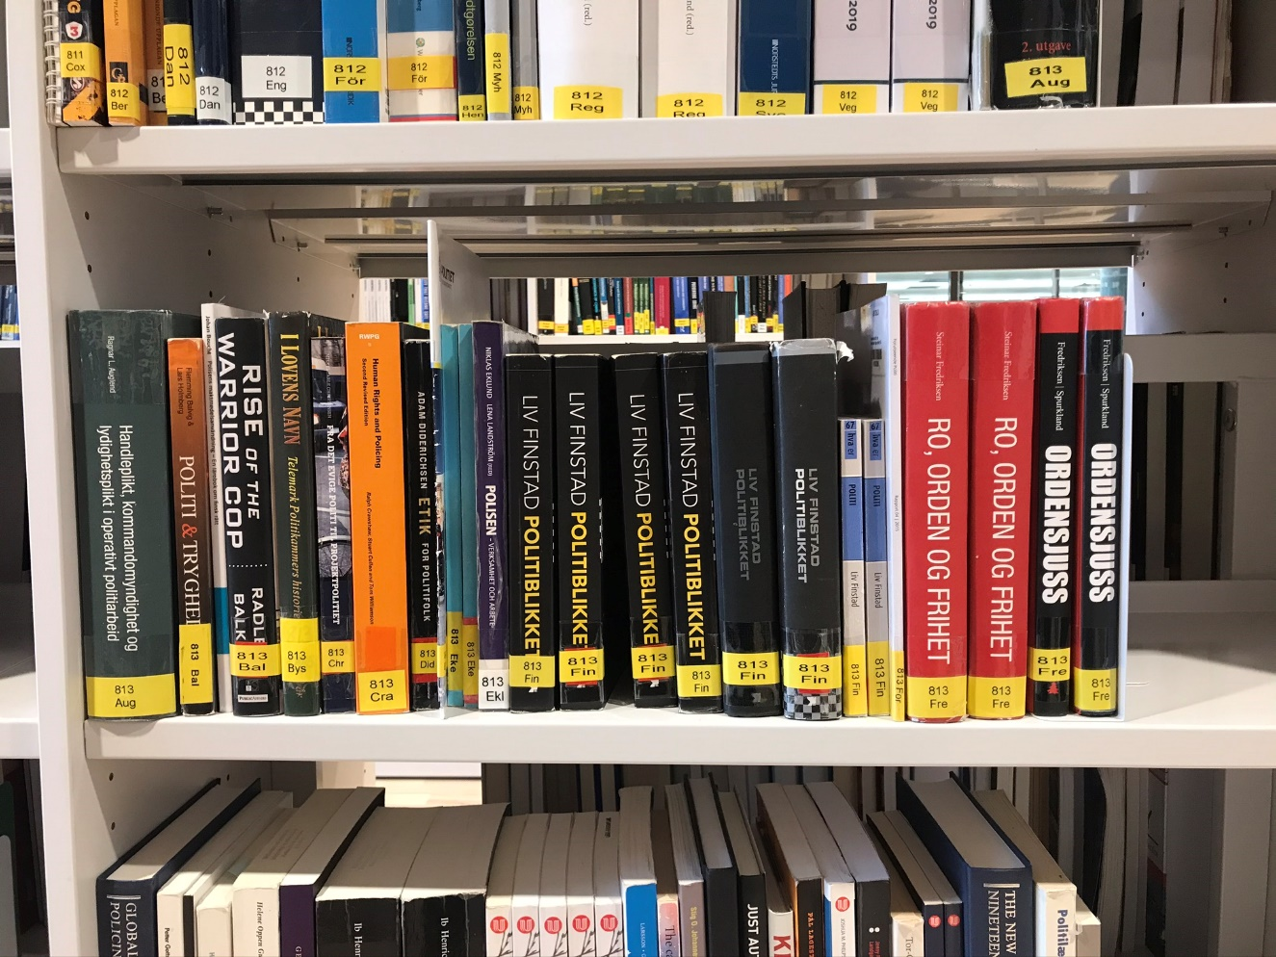
Hva har biblioteket?
I Juridisk bibliotek står bøkene oppstilt etter tema, klassifisert med L-skjema
Noen eksempler:
Dyrevelferd 241
Drap 881
Kvinne- og barnemishandling 883
Voldtekt 894
Prostitusjon 896
Kriminologi [925 - 953]
https://app.uio.no/ub/ujur/l-skjema/

Slide 16
Ta utgangspunkt i kjente kilder
Pensum og innføringslitteratur, hva refereres til?
Artiklene du har funnet, hva referer de til?
Google Scholar viser hvem som har sitert artikler
Hva står på pensum hos andre universiteter?
Finnes det viktige forfattere? Søk på deres navn

Slide 17
Spørsmål?
Ta kontakt:
sigrieo@ub.uio.no

